Slide 1


Туристические маршруты Украины

Slide 2
Туристические маршруты города Луцка

Slide 3
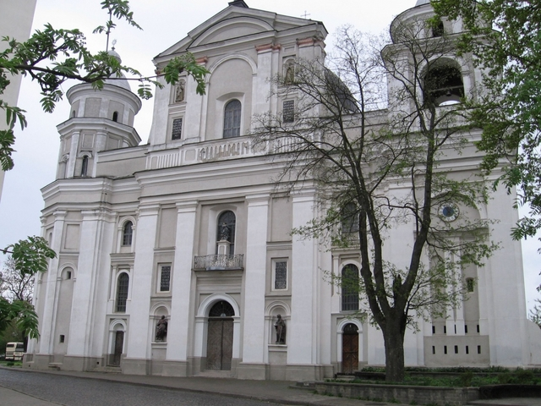
Кафедральный костел Святых Апостолов Петра и Павла
Кафедральный костел Святых Апостолов Петра и Павла и иезуитский коллегиум — достопримечательности архитектуры национального значения, которые находятся в историко-культурном заповеднике «Старый Луцк» на улице Кафедральной в Луцке. Костел и коллегиум принадлежали ордену иезуитов и были построены для его потребностей. Сегодня коллегиум используется в качестве учебного заведения, а костел является кафедральным собором Луцкой диецезии.
Костел имеет большие (три) четырехярусные подземелья. Здесь находятся помещения разного функционального назначения. Одну из больших комнат занимал подземный храм. На стенах еще сохранились старинные фрески и латинские надписи, которые пока что не удалось прочитать. Трапезная, часовня, где была похоронена шляхтянка Магдалина.

Slide 4
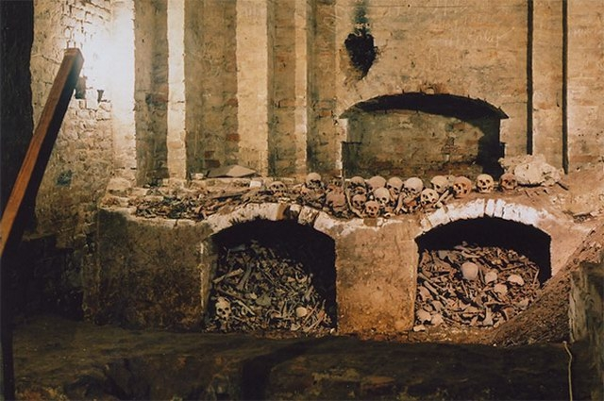
Подземелье
В одном из помещений подземелий находится узкое отверстие, которое ведет в нижнюю комнату. В этой комнате когда-то держали заключенных. Сама комната имеет еще одно отверстие вниз, которое находится посредине комнаты. Отверстие ведет к колодцу, из которого брали воду. Это был один из способов истязаний заключенного, которому не давали воду, а лишь ведрами около него поднимали воду наверх.

Slide 5
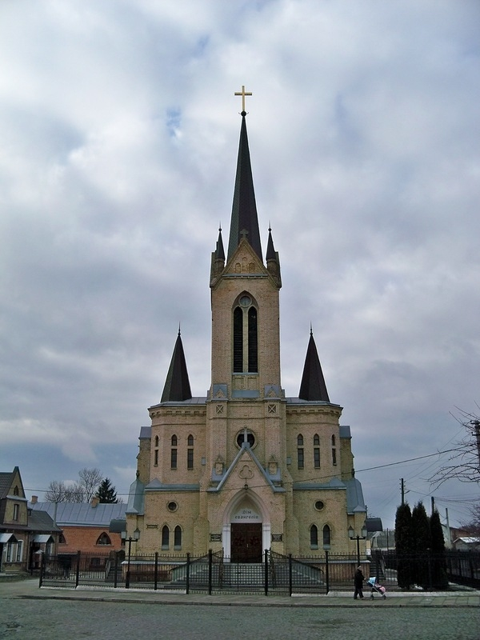
Лютеранская кирха
Кирха была построена в 1906 году как храм Луцкого лютеранского общества. Со времени построения она исполняла роль одного из главных храмов немецких колонистов Волыни. Однако в связи с событиями Второй мировой войны обветшала. В советские времена она принадлежала разным учреждениям, главному архиву. С распадом Союза кирха была преданна обществу баптистов, которые должным образом отреставрировали сооружение. Теперь она является достопримечательностью архитектуры, силуэт которой занимает весомое композиционное и эстетическое место в общем фоне Луцкого заповедника.

Slide 6
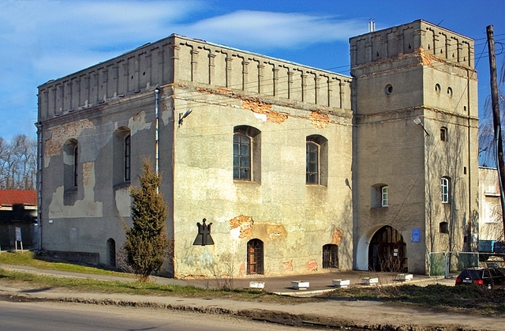
Большая синагога
Большая синагога — старая ренессансная синагога с оборонной башней; достопримечательность архитектуры национального значения, расположенная на улице Данилы Галицкого в историко-культурном заповеднике «Старый Луцк». Построенная в 1620-х годах в центре одного из еврейских штетлов Луцка. Долгое время исполняла роль религиозного, образовательного и общественного центра луцких евреев. Кроме того, объект выполнял оборонные функции. Храм был частично уничтожен в 1942 году и в следующие десятилетия. Частично возобновлен в 1970-х годах. Сейчас используется в качестве помещения для спортивного клуба.

Slide 7
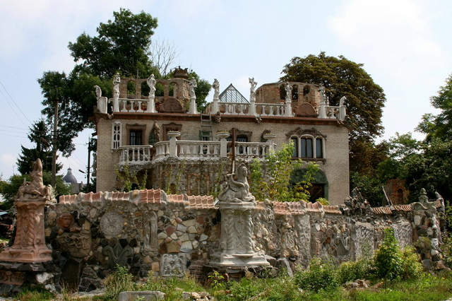
Дом архитектора Голованя
Дом архитектора Голованя — архитектурная достопримечательность, расположенная на территории Историко-культурного заповедника «Старый Луцк» на берегу реки Стыр. Проект дома разработал волынский архитектор Ростислав Георгиевич Метельницкий.
Двор, стены, крышу дома украшают каменные скульптуры разных стилей. Над входом семейный вензель — Н. М. Г. В целом здесь свыше 500 скульптур. На фронтоне дома размещен барельеф с изображением всех членов семьи скульптора. Весом он — полторы тонны, а изготовлен из зеленого песчаника.

Slide 8
Пеший маршрут по Киеву: Владимирская горка

Slide 9
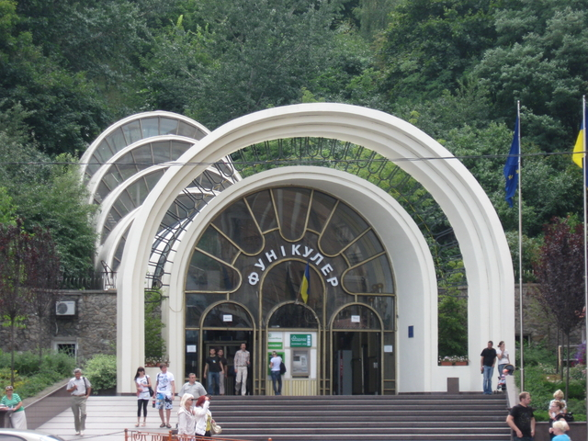
Фуникулер
Фуникулер - один из символов Киева и достаточно необычный вид транспорта. Построен в 1905 году как подъемник к монастырю, фуникулер и сегодня облегчает жизнь как киевлян, которые пользуются им для экономии времени, так и туристов, предлагая им романтичные киевские пейзажи для обзора. Скорость фуникулера 2 метра в секунду. Поднимаясь фуникулером к парку Владимирской горки и наблюдая виды на склоны Днепра, вы не останетесь без чувственных впечатлений. Соединяет Почтовую Площадь с парком Владимирской горки, Михайловским золотоверхим собором, Министерством иностранных дел Украины.

Slide 10
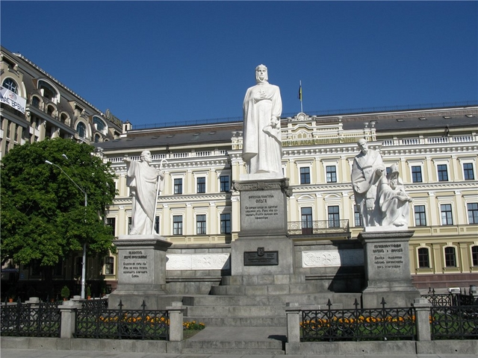
Монумент княгине Ольге
Площадь перед Министерством иностранных дел и Михайловским собором украшает монумент княгине Ольге, построенный в 1911 г. Рядом с ней стоит Св. Андрей Первозванный, который благословляет город, и Святые Кирилл и Мефодий. В 1919 г. советская власть снесла монумент. В 1996 году памятник был возобновлен.

Slide 11
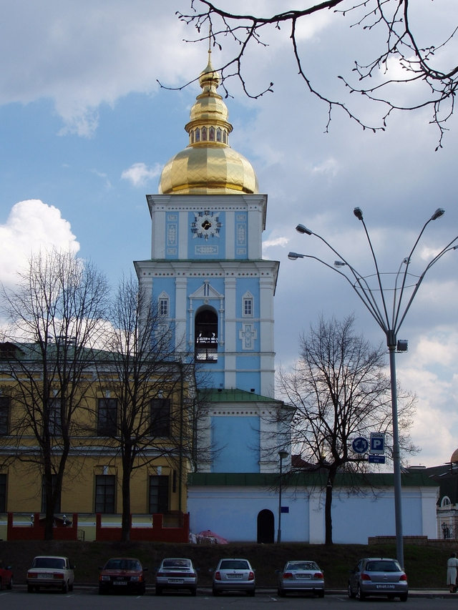
Колокольня Михайловского златоверхого собора
Здесь же на площади видим перед собой нежно-голубой Михайловский монастырь, который в народе называют храмом невест. Ведь это одно из самых любимейших мест среди украинских невест. На входе к собору построена златоверхая колокольня, высотой 49 метров, которая играет роль главного входа в собор и имеет парадные врата с живописью. Перед тем, как подняться на колокольню и увидеть центр Киева как на ладони, можно зайти в музей истории Михайловского монастыря, который рассказывает о бурной жизни украинского собора, моментах его упадка и подъема. После интересной экспозиции музея, крутая лестница ведет на самый верх, где расположены звоны, которые сегодня ежечасно выполняют мелодии из известных украинских произведений.

Slide 12
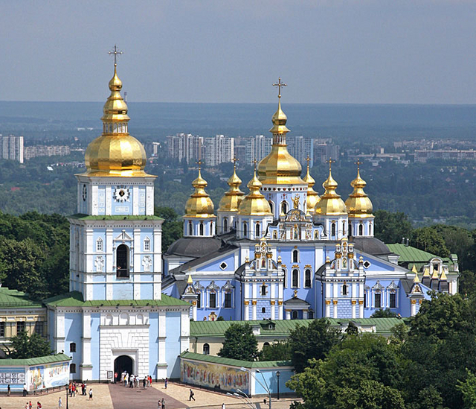
Михайловский златоверхий Собор
Собственно Михайловский златоверхий Собор основан в 1108 г. киевским князем Святополком Ізяславовичем. Величественное сооружение собора было увенчано одним большим куполом, который украсили золотом вместо традиционного свинца. Отсюда и происходит название - "Золотоверхий". Наибольшей его святыней стали мощи святой великомученицы Варвары.

Slide 13
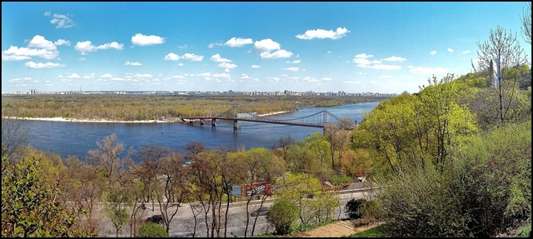
Парк Владимирской горки
После монастыря спешим к любимому месту отдыха киевлян - парк Владимирской горки с его буйной зеленью летом и скульптурами современных авторов.

Slide 14
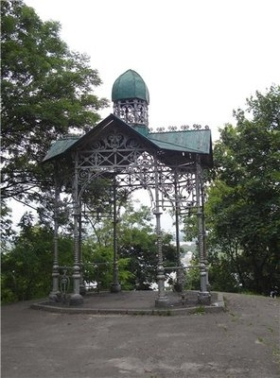
Кокоревская беседка
А вот мы подошли и к беседке, которая также является убежищем романтиков, имеет свою интересную историю. Русский меценат Василий Кокорев, который в 1863 году, побывав на Владимирской горке, решил сделать городу подарок — 1000 карбованцев на возведение беседки, в которой можно в любую погоду наслаждаться пейзажем Киева и его околиц.

Slide 15
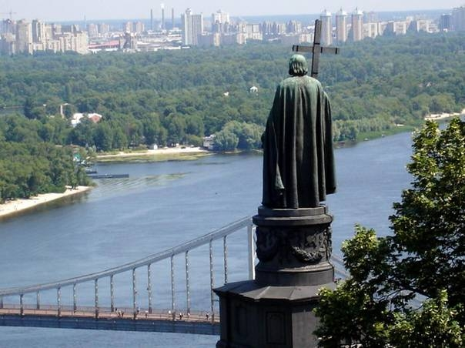
Памятник Князю Владимиру
На средней террасе парка на фоне зеленых склонов Владимирской горки и голубого неба восхваляется памятник Князю Владимиру, который с честью является символом Киева и визитной карточкой столицы. Скульптура величественно возвышается на высоте 70 м над уровнем Днепра. Величественная статуя Владимира с крестом в руке символизирует крещение киевлян. Высота статуи 20.5 метров.

Slide 16
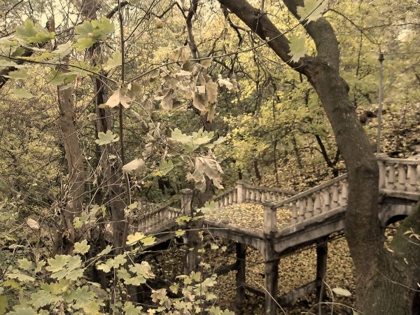
Арка и лестница к Нижнему памятнику
Этот район назывался «Палестиной», потому что здесь была расположена одноименная гостиница. От нее по лестнице, построенной еще в 1915 году, всходили к киевскому «Йордану», месту крещения киевлян около крещатицкого источника. Здесь стоит 18-метровая колонна Нижнего памятника князю Владимиру.

Slide 17
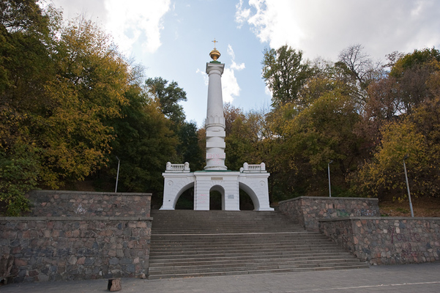
Нижний памятник князю Владимиру
Когда в 18 веке Александр І дарил Киеву Магдебургское право, на месте, где когда-то бил священный источник, в котором князь Владимир крестил своих сыновей, возвели Колонну Магдебургского права, которая является самым старым монументом в Киеве.

Slide 18
Спасибо за внимание

